Slide 1
XX牧场育种分析综合报告
2025年11月
服务人员：XXX

Slide 2
目录
01
牧场概况
基本信息 牛群结构
05
公牛使用分析
02
系谱记录分析
已用 备选 评估
完整性 识别率
06
选配推荐方案
03
牛群遗传评估
推荐统计 质量
性状 指数 进展
07
项目总结建议
04
配种记录分析
发现 建议
概况 风险 近交

Slide 3
01
牧场概况
基本信息 牛群结构

Slide 4
牧场基本数据信息
基本信息
上传数据概览
牧场名称 | sheet8
报告生成时间 | 2025-11-04 18:08:15
牧场服务人员 | cs
数据类型 | 记录数 | 备注
母牛信息 | 6446 | 在场: 母4116头, 公0头 离场: 母2330头, 公0头
配种记录 | 13235
备选公牛 | 10
体型外貌数据 | 0
基因组数据 | 0
分析：牧场牛只信息齐全开展过体型外貌测定且有基因组检测结果...................................

Slide 5
牧场牛群结构分析
成母牛/后备牛分布统计
类型 | 数量(头) | 占比(%)
成母牛(胎次>0) | 2444 | 59.4
后备牛(胎次=0) | 1672 | 40.6
合计 | 4116 | 100
在群母牛平均胎次 | 1.25
在群母牛平均泌乳天数 | 148.0天
分析：牧场牛群结构占比......平均泌乳天数...........平均胎次...............

Slide 6
牧场牛群结构分析
不同胎次分布统计
胎次 | 数量(头) | 占比(%)
0胎 | 1672 | 40.6
1胎 | 811 | 19.7
2胎 | 681 | 16.5
3胎及以上 | 952 | 23.1
合计 | 4116 | 100
分析：牧场在群牛胎次...................................

Slide 7
02
系谱记录信息
完整性 识别率

Slide 8
在群牛系谱可识别性分析
系谱识别情况汇总
出生年份 | 总头数 | 可识别父号牛数 | 可识别父号占比 | 可识别外祖父牛数 | 可识别外祖父占比 | 可识别外曾外祖父牛数 | 可识别外曾外祖父占比
2021年及以前 | 355 | 355 | 100.00% | 0 | 0.00% | 0 | 0.00%
2022 | 74 | 73 | 98.65% | 74 | 100.00% | 0 | 0.00%
2023 | 267 | 250 | 93.63% | 265 | 99.25% | 0 | 0.00%
2024 | 204 | 192 | 94.12% | 202 | 99.02% | 0 | 0.00%
2025 | 85 | 80 | 94.12% | 81 | 95.29% | 0 | 0.00%
合计 | 985 | 950 | 96.4% | 622 | 63.1% | 0 | 0.0%
系谱识别率可视化分析
分析：牧场系谱识别情况较差，父号xx年识别率较低，主要原因是...................................，未来重点关注育种基础数据提升，通过..........方面。

Slide 9
03
牛群遗传评估
性状 指数 进展

Slide 10
在群牛关键性状年均进展
在群母牛年份汇总
出生年份 | 头数 | NM$ | TPI | MILK | FAT | FAT % | PROT | PROT% | SCS | PL | DPR | PTAT | UDC | FLC | RFI
2021年及以前 | 355 | -71.34 | 1639.1 | -56.16 | -12.94 | -0.02 | -3.12 | 0 | 1.45 | 0 | -0.26 | -0.18 | -0.1 | 0.11 | 40.07
2022年 | 74 | 176.93 | 2167.63 | 110.39 | 16.81 | 0.06 | 7.8 | 0.02 | 2.29 | 0.24 | -1.31 | -0.37 | -0.05 | 0.02 | -27.66
2023年 | 267 | 223.65 | 2269.51 | 529.02 | 21.39 | 0.01 | 15.33 | 0 | 2.19 | 0.92 | -1.23 | -0.03 | -0.07 | 0.21 | 17.21
2024年 | 204 | 309.01 | 2396.85 | 356.02 | 36.92 | 0.09 | 16.63 | 0.02 | 2.23 | 0.97 | -0.86 | 0.22 | 0.26 | 0.11 | 5.96
2025年 | 85 | 414.79 | 2521.4 | 938.95 | 42.96 | 0.02 | 28.32 | -0.01 | 2.36 | 1.71 | -1.16 | -0.04 | 0.09 | 0.04 | 49.99
在群母牛总计 | 4116 | 117.26 | 1990.45 | 275.24 | 11.23 | 0.02 | 7.89 | 0 | 1.88 | 0.25 | -0.97 | -0.12 | -0.06 | 0.03 | 6.05
对比牧场二 (2025年) | 665 | 168.47 | 2233.83 | 332.63 | 18.53 | 0.03 | 11.98 | 0.01 | 2.4 | 0.31 | -0.62 | -0.14 | -0.18 | -0.22 | -14.64
对比 (2024年) | 665 | 168.47 | 2233.83 | 332.63 | 18.53 | 0.03 | 11.98 | 0.01 | 2.4 | 0.31 | -0.62 | -0.14 | -0.18 | -0.22 | -14.64
分析：牧场新生牛只遗传水平逐渐....................................，但部分性状存在负进展...........................。

Slide 11
在群牛关键性状年均进展
分析：牧场xx性状逐年xx，...........................。

Slide 12
在群牛关键性状年均进展
分析：牧场xx性状逐年xx，...........................。

Slide 13
在群牛关键性状年均进展
分析：牧场xx性状逐年xx，...........................。

Slide 14
在群牛关键性状年均进展
分析：牧场xx性状逐年xx，...........................。

Slide 15
在群牛关键性状年均进展
分析：牧场xx性状逐年xx，...........................。

Slide 16
在群牛关键性状年均进展
分析：牧场xx性状逐年xx，...........................。

Slide 17
在群牛关键性状年均进展
分析：牧场xx性状逐年xx，...........................。

Slide 18
在群牛关键性状年均进展
分析：牧场xx性状逐年xx，...........................。

Slide 19
在群牛关键性状年均进展
分析：牧场xx性状逐年xx，...........................。

Slide 20
在群牛关键性状年均进展
分析：牧场xx性状逐年xx，...........................。

Slide 21
在群牛关键性状年均进展
分析：牧场xx性状逐年xx，...........................。

Slide 22
在群牛关键性状年均进展
分析：牧场xx性状逐年xx，...........................。

Slide 23
在群牛遗传分布
在群母牛NM$分布
分布区间 | 头数 | 占比
-1000~-800 | 3 | 0.1%
-800~-600 | 0 | 0.0%
-600~-400 | 92 | 2.2%
-400~-200 | 161 | 3.9%
-200~0 | 968 | 23.5%
0~200 | 1292 | 31.4%
200~400 | 1487 | 36.1%
400~600 | 113 | 2.7%
600~800 | 0 | 0.0%
分析：牧场在群牛NM分布，其中低于0的占比为...........................。

Slide 24
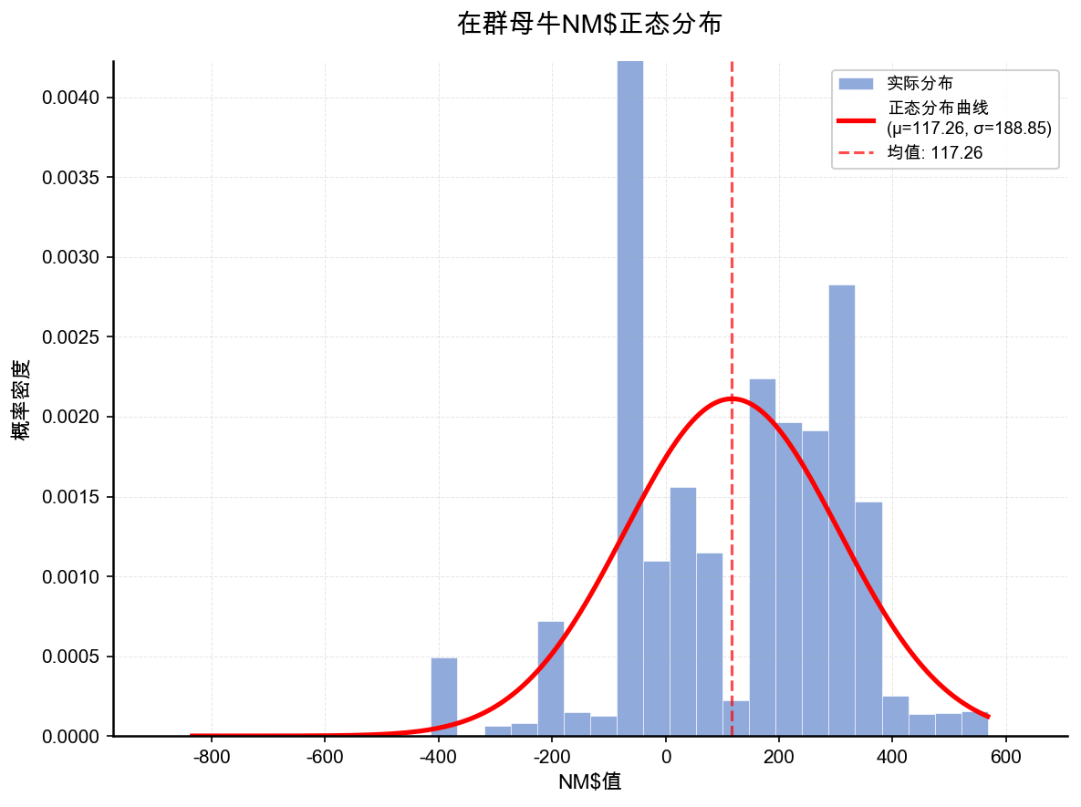
在群牛遗传分布
整体正态分布
分析：牧场在群牛NM$分布结果为...........................。

Slide 25
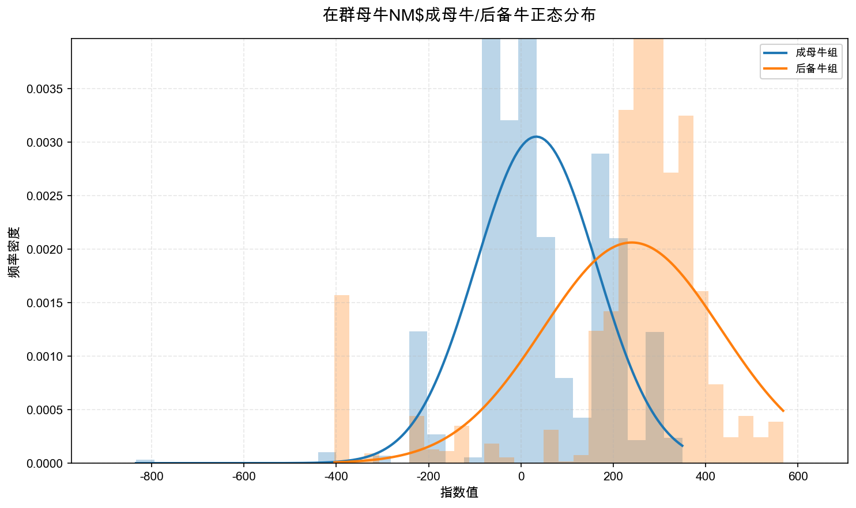
在群牛遗传分布
成母牛/后备牛正态分布
在群母牛-成母牛组
排名分组 | 最高20% | 2nd 20% | 3rd 20% | 4th 20% | 最低20% | 总计
头数 | 488 | 489 | 489 | 489 | 489 | 2444
最大值 | 349 | 159 | 32 | -43 | -50 | 349
最小值 | 159 | 32 | -43 | -50 | -834 | -834
NM$平均得分 | 221 | 99 | 7 | -47 | -115 | 33
在群母牛-后备牛组
排名分组 | 最高20% | 2nd 20% | 3rd 20% | 4th 20% | 最低20% | 总计
头数 | 334 | 334 | 335 | 334 | 335 | 1672
最大值 | 568 | 362 | 291 | 269 | 217 | 568
最小值 | 362 | 291 | 269 | 217 | -404 | -404
NM$平均得分 | 406 | 316 | 282 | 248 | -52 | 240
分析：牧场在群牛成母牛/后备牛正态分布分布结果为...........................。

Slide 26
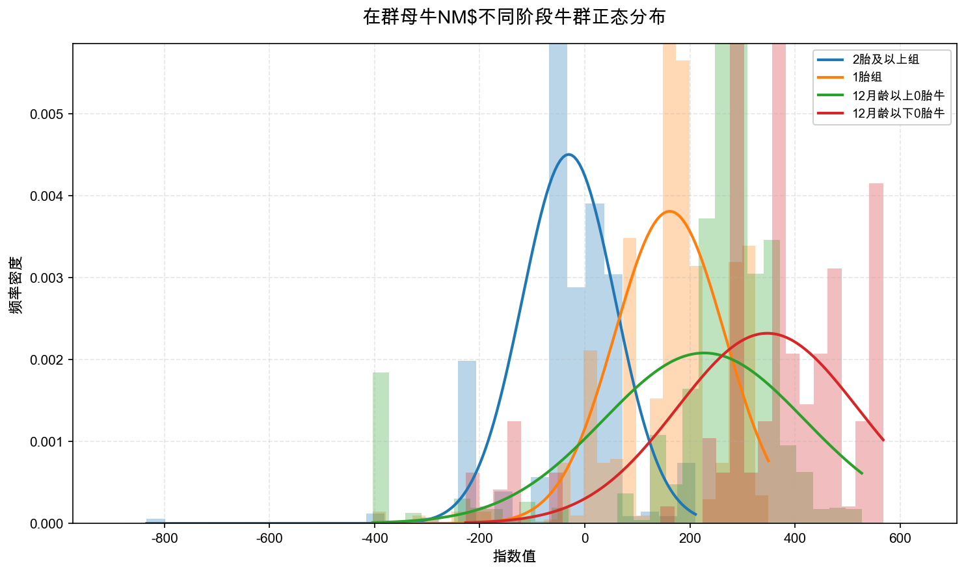
在群牛遗传分布
不同阶段牛群正态分布
在群母牛-2胎及以上组
排名分组 | 最高20% | 2nd 20% | 3rd 20% | 4th 20% | 最低20% | 总计
头数 | 326 | 327 | 326 | 327 | 327 | 1633
最大值 | 210 | 32 | -43 | -50 | -50 | 210
最小值 | 32 | -43 | -50 | -50 | -834 | -834
NM$平均得分 | 71 | 7 | -44 | -50 | -136 | -30
在群母牛-1胎组
排名分组 | 最高20% | 2nd 20% | 3rd 20% | 4th 20% | 最低20% | 总计
头数 | 162 | 162 | 162 | 162 | 163 | 811
最大值 | 349 | 212 | 180 | 156 | 77 | 349
最小值 | 232 | 180 | 156 | 95 | -404 | -404
NM$平均得分 | 292 | 202 | 161 | 147 | 5 | 161
在群母牛-12月龄以上0胎牛
排名分组 | 最高20% | 2nd 20% | 3rd 20% | 4th 20% | 最低20% | 总计
头数 | 298 | 298 | 298 | 298 | 298 | 1490
最大值 | 527 | 329 | 290 | 266 | 208 | 527
最小值 | 329 | 290 | 266 | 208 | -404 | -404
NM$平均得分 | 378 | 303 | 278 | 242 | -67 | 227
在群母牛-12月龄以下0胎牛
排名分组 | 最高20% | 2nd 20% | 3rd 20% | 4th 20% | 最低20% | 总计
头数 | 36 | 36 | 37 | 36 | 37 | 182
最大值 | 568 | 476 | 377 | 374 | 287 | 568
最小值 | 476 | 377 | 374 | 287 | -227 | -227
NM$平均得分 | 527 | 427 | 374 | 312 | 101 | 347
分析：牧场在群牛不同胎次及月龄遗传分布分布结果为...........................。

Slide 27
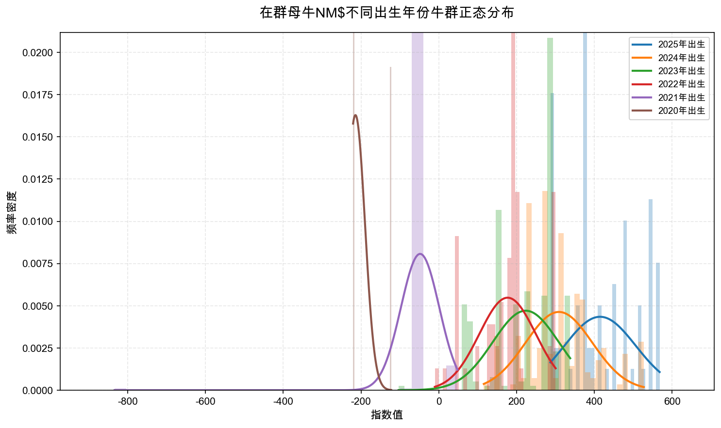
在群牛遗传分布
不同出生年份牛群正态分布
在群母牛-2025年出生
排名分组 | 最高20% | 2nd 20% | 3rd 20% | 4th 20% | 最低20% | 总计
头数 | 17 | 17 | 17 | 17 | 17 | 85
最大值 | 568 | 515 | 430 | 374 | 312 | 568
最小值 | 515 | 446 | 374 | 312 | 287 | 287
NM$平均得分 | 548 | 477 | 391 | 363 | 291 | 414
在群母牛-2024年出生
排名分组 | 最高20% | 2nd 20% | 3rd 20% | 4th 20% | 最低20% | 总计
头数 | 40 | 41 | 41 | 41 | 41 | 204
最大值 | 527 | 373 | 321 | 275 | 234 | 527
最小值 | 373 | 321 | 275 | 234 | 115 | 115
NM$平均得分 | 437 | 346 | 301 | 258 | 203 | 309
在群母牛-2023年出生
排名分组 | 最高20% | 2nd 20% | 3rd 20% | 4th 20% | 最低20% | 总计
头数 | 53 | 53 | 54 | 53 | 54 | 267
最大值 | 338 | 288 | 288 | 208 | 148 | 338
最小值 | 288 | 288 | 208 | 148 | -103 | -103
NM$平均得分 | 309 | 288 | 257 | 173 | 91 | 223
分析：牧场在群牛不同出生年份牛群正态分布分布结果为...........................。

Slide 28
在群牛遗传分布
在群母牛育种指数分布
分布区间 | 头数 | 占比（%）
-250--200 | 3 | 0.07
-200--150 | 0 | 0
-150--100 | 0 | 0
-100--50 | 577 | 14.02
-50-0 | 547 | 13.29
0-50 | 1409 | 34.23
50-100 | 1101 | 26.75
100-150 | 450 | 10.93
150-200 | 29 | 0.7
分析：牧场在群牛指数分布，其中低于0的占比为...........................。

Slide 29
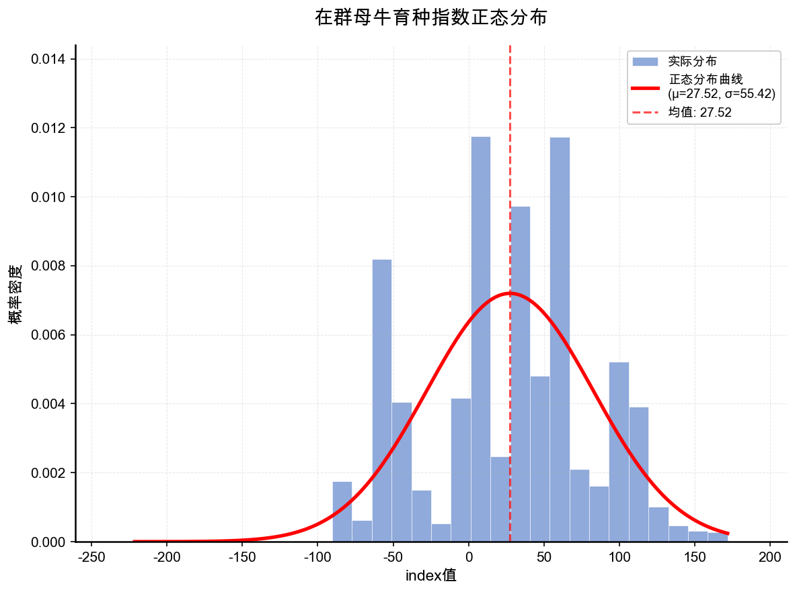
在群牛遗传分布
整体正态分布
分析：牧场在群牛综合指数分布结果为...........................。

Slide 30
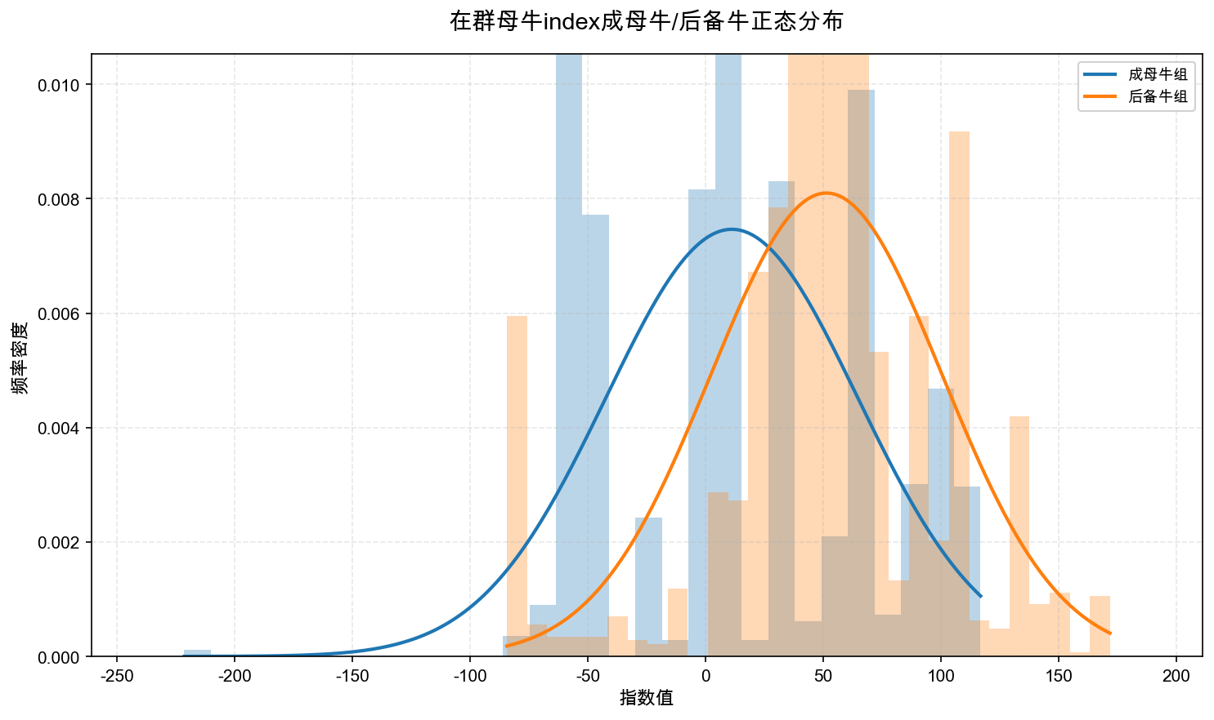
在群牛遗传分布
成母牛/后备牛正态分布
在群母牛-成母牛组
排名分组 | 最高20% | 2nd 20% | 3rd 20% | 4th 20% | 最低20% | 总计
头数 | 488 | 489 | 489 | 489 | 489 | 2444
最大值 | 349 | 159 | 32 | -43 | -50 | 349
最小值 | 159 | 32 | -43 | -50 | -834 | -834
index平均得分 | 221 | 99 | 7 | -47 | -115 | 33
在群母牛-后备牛组
排名分组 | 最高20% | 2nd 20% | 3rd 20% | 4th 20% | 最低20% | 总计
头数 | 334 | 334 | 335 | 334 | 335 | 1672
最大值 | 568 | 362 | 291 | 269 | 217 | 568
最小值 | 362 | 291 | 269 | 217 | -404 | -404
index平均得分 | 406 | 316 | 282 | 248 | -52 | 240
分析：牧场在群牛成母牛/后备牛指数正态分布分布结果为...........................。

Slide 31
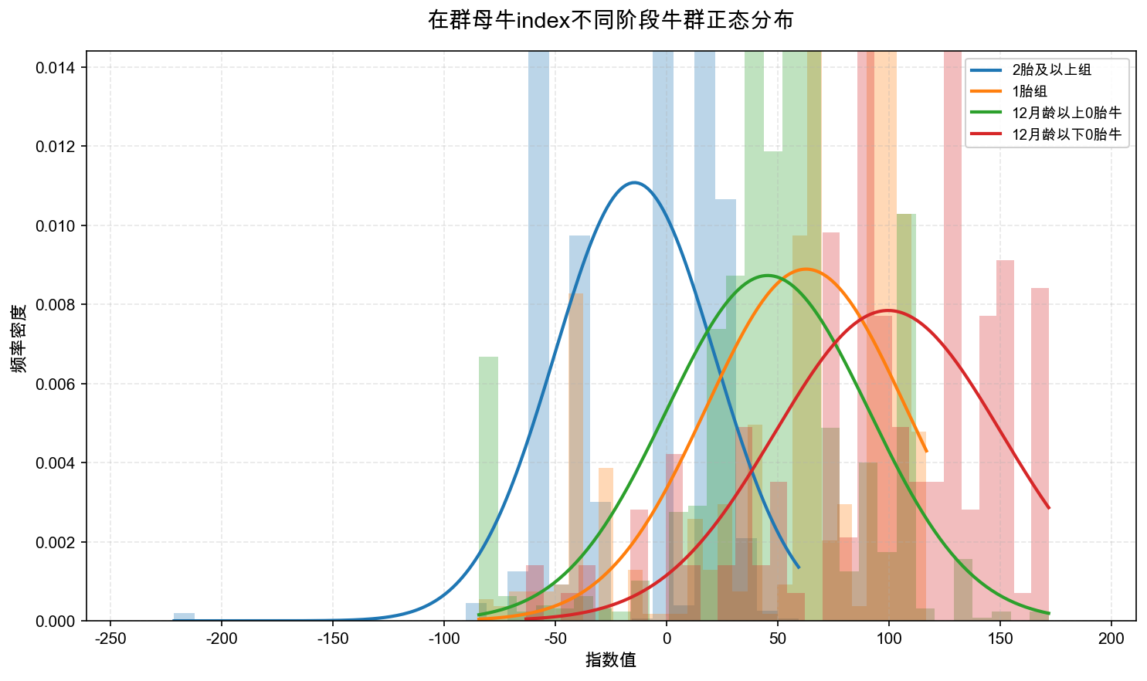
在群牛遗传分布
不同阶段牛群正态分布
在群母牛-2胎及以上组
排名分组 | 最高20% | 2nd 20% | 3rd 20% | 4th 20% | 最低20% | 总计
头数 | 326 | 327 | 326 | 327 | 327 | 1633
最大值 | 210 | 32 | -43 | -50 | -50 | 210
最小值 | 32 | -43 | -50 | -50 | -834 | -834
index平均得分 | 71 | 7 | -44 | -50 | -136 | -30
在群母牛-1胎组
排名分组 | 最高20% | 2nd 20% | 3rd 20% | 4th 20% | 最低20% | 总计
头数 | 162 | 162 | 162 | 162 | 163 | 811
最大值 | 349 | 212 | 180 | 156 | 77 | 349
最小值 | 232 | 180 | 156 | 95 | -404 | -404
index平均得分 | 292 | 202 | 161 | 147 | 5 | 161
在群母牛-12月龄以上0胎牛
排名分组 | 最高20% | 2nd 20% | 3rd 20% | 4th 20% | 最低20% | 总计
头数 | 298 | 298 | 298 | 298 | 298 | 1490
最大值 | 527 | 329 | 290 | 266 | 208 | 527
最小值 | 329 | 290 | 266 | 208 | -404 | -404
index平均得分 | 378 | 303 | 278 | 242 | -67 | 227
在群母牛-12月龄以下0胎牛
排名分组 | 最高20% | 2nd 20% | 3rd 20% | 4th 20% | 最低20% | 总计
头数 | 36 | 36 | 37 | 36 | 37 | 182
最大值 | 568 | 476 | 377 | 374 | 287 | 568
最小值 | 476 | 377 | 374 | 287 | -227 | -227
index平均得分 | 527 | 427 | 374 | 312 | 101 | 347
分析：牧场在群牛不同胎次及月龄指数分布分布结果为...........................。

Slide 32
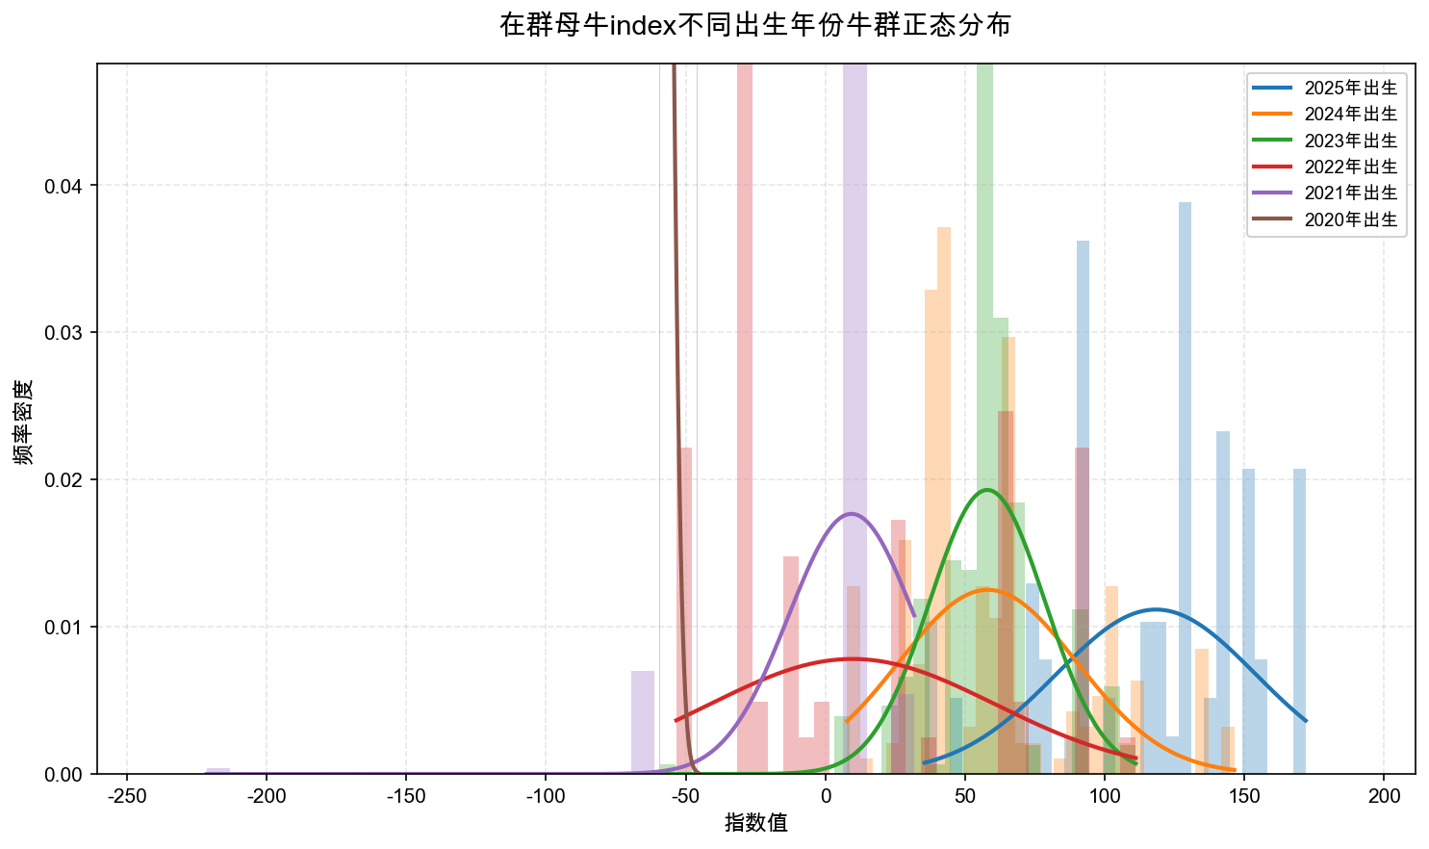
在群牛遗传分布
不同出生年份牛群正态分布
在群母牛-2025年出生
排名分组 | 最高20% | 2nd 20% | 3rd 20% | 4th 20% | 最低20% | 总计
头数 | 17 | 17 | 17 | 17 | 17 | 85
最大值 | 568 | 515 | 430 | 374 | 312 | 568
最小值 | 515 | 446 | 374 | 312 | 287 | 287
index平均得分 | 548 | 477 | 391 | 363 | 291 | 414
在群母牛-2024年出生
排名分组 | 最高20% | 2nd 20% | 3rd 20% | 4th 20% | 最低20% | 总计
头数 | 40 | 41 | 41 | 41 | 41 | 204
最大值 | 527 | 373 | 321 | 275 | 234 | 527
最小值 | 373 | 321 | 275 | 234 | 115 | 115
index平均得分 | 437 | 346 | 301 | 258 | 203 | 309
在群母牛-2023年出生
排名分组 | 最高20% | 2nd 20% | 3rd 20% | 4th 20% | 最低20% | 总计
头数 | 53 | 53 | 54 | 53 | 54 | 267
最大值 | 338 | 288 | 288 | 208 | 148 | 338
最小值 | 288 | 288 | 208 | 148 | -103 | -103
index平均得分 | 309 | 288 | 257 | 173 | 91 | 223
分析：牧场在群牛不同出生年份牛群正态分布分布结果为...........................。

Slide 33
04
配种记录分析
概况 风险 近交

Slide 34
配种记录分析-隐性基因
隐性基因纯合汇总表（全部配种记录年份，共13235配次）
基因名称 | 翻译 | 纯合配次 | 占总配种比例 | 仅公牛携带配次 | 占比 | 仅母牛父亲携带配次 | 占比 | 数据缺少配次 | 占比
HH1 | 单倍体不育1 | 0 | 0.0% | 0 | 0.0% | 0 | 0.0% | 1039 | 7.9%
HH2 | 单倍体不育2 | 0 | 0.0% | 0 | 0.0% | 0 | 0.0% | 1039 | 7.9%
HH3 | 单倍体不育3 | 0 | 0.0% | 0 | 0.0% | 0 | 0.0% | 1039 | 7.9%
HH4 | 单倍体不育4 | 0 | 0.0% | 0 | 0.0% | 0 | 0.0% | 1039 | 7.9%
HH5 | 单倍体不育5 | 27 | 0.2% | 1305 | 9.9% | 2063 | 15.6% | 1039 | 7.9%
HH6 | 单倍体不育6 | 0 | 0.0% | 0 | 0.0% | 0 | 0.0% | 1039 | 7.9%
BLAD | 白细胞黏附缺陷症 | 0 | 0.0% | 0 | 0.0% | 0 | 0.0% | 1039 | 7.9%
Brachyspina | 短脊椎症 | 0 | 0.0% | 0 | 0.0% | 0 | 0.0% | 1039 | 7.9%
CVM | 牛脊椎畸形综合征 | 0 | 0.0% | 0 | 0.0% | 0 | 0.0% | 1039 | 7.9%
Cholesterol deficiency | 胆固醇缺乏症 | 0 | 0.0% | 0 | 0.0% | 0 | 0.0% | 1039 | 7.9%
Chondrodysplasia | 软骨发育不良 | 0 | 0.0% | 0 | 0.0% | 0 | 0.0% | 1039 | 7.9%
Citrullinemia | 瓜氨酸血症 | 0 | 0.0% | 0 | 0.0% | 0 | 0.0% | 1039 | 7.9%
DUMPS | 尿苷单磷酸合成酶缺乏症 | 0 | 0.0% | 0 | 0.0% | 0 | 0.0% | 1039 | 7.9%
Factor XI | 凝血因子XI缺乏症 | 0 | 0.0% | 0 | 0.0% | 0 | 0.0% | 1039 | 7.9%
MW | 早发肌无力 | 0 | 0.0% | 1586 | 12.0% | 27 | 0.2% | 1039 | 7.9%
Mulefoot | 并趾症 | 0 | 0.0% | 0 | 0.0% | 0 | 0.0% | 1039 | 7.9%
分析：牧场过往配种过程中共计出现xx次隐性纯合配次，可能造成...........................。

Slide 35
配种记录分析-隐性基因
隐性基因纯合汇总表——2024年11月5日至2025年10月11日（共5571配次）
基因名称 | 翻译 | 纯合配次 | 占总配种比例 | 仅公牛携带配次 | 占比 | 仅母牛父亲携带配次 | 占比 | 数据缺少配次 | 占比
HH1 | 单倍体不育1 | 0 | 0.0% | 0 | 0.0% | 0 | 0.0% | 862 | 15.5%
HH2 | 单倍体不育2 | 0 | 0.0% | 0 | 0.0% | 0 | 0.0% | 862 | 15.5%
HH3 | 单倍体不育3 | 0 | 0.0% | 0 | 0.0% | 0 | 0.0% | 862 | 15.5%
HH4 | 单倍体不育4 | 0 | 0.0% | 0 | 0.0% | 0 | 0.0% | 862 | 15.5%
HH5 | 单倍体不育5 | 0 | 0.0% | 0 | 0.0% | 1278 | 22.9% | 862 | 15.5%
HH6 | 单倍体不育6 | 0 | 0.0% | 0 | 0.0% | 0 | 0.0% | 862 | 15.5%
BLAD | 白细胞黏附缺陷症 | 0 | 0.0% | 0 | 0.0% | 0 | 0.0% | 862 | 15.5%
Brachyspina | 短脊椎症 | 0 | 0.0% | 0 | 0.0% | 0 | 0.0% | 862 | 15.5%
CVM | 牛脊椎畸形综合征 | 0 | 0.0% | 0 | 0.0% | 0 | 0.0% | 862 | 15.5%
Cholesterol deficiency | 胆固醇缺乏症 | 0 | 0.0% | 0 | 0.0% | 0 | 0.0% | 862 | 15.5%
Chondrodysplasia | 软骨发育不良 | 0 | 0.0% | 0 | 0.0% | 0 | 0.0% | 862 | 15.5%
Citrullinemia | 瓜氨酸血症 | 0 | 0.0% | 0 | 0.0% | 0 | 0.0% | 862 | 15.5%
DUMPS | 尿苷单磷酸合成酶缺乏症 | 0 | 0.0% | 0 | 0.0% | 0 | 0.0% | 862 | 15.5%
Factor XI | 凝血因子XI缺乏症 | 0 | 0.0% | 0 | 0.0% | 0 | 0.0% | 862 | 15.5%
MW | 早发肌无力 | 0 | 0.0% | 0 | 0.0% | 27 | 0.5% | 862 | 15.5%
Mulefoot | 并趾症 | 0 | 0.0% | 0 | 0.0% | 0 | 0.0% | 862 | 15.5%
分析：牧场过往1年配种过程中共计出现xx次隐性纯合配次，可能造成...........................。

Slide 36
配种记录分析-近交分析
近交系数分布汇总表
近交系数区间 | 配种头次 | 占比 | 风险等级
< 3.125% | 12792 | 96.7% | 低
3.125% - 6.25% | 310 | 2.3% | 中
6.25% - 12.5% | 106 | 0.8% | 高
> 12.5% | 27 | 0.2% | 极高
总计 | 13235 | 100.0% | -
近交系数区间 | 配种头次 | 占比 | 风险等级
< 3.125% | 5424 | 97.4% | 低
3.125% - 6.25% | 83 | 1.5% | 中
6.25% - 12.5% | 37 | 0.7% | 高
> 12.5% | 27 | 0.5% | 极高
总计 | 5571 | 100.0% | -
分析：牧场过往配种过程中出现近交系数较高的配对，可能造成...........................。

Slide 37
配种记录分析-近交分析
按年份近交系数趋势
年份 | 总配种次数 | 高风险配种数（6.25%-12.5%） | 高风险占比 | 极高风险配种数（>12.5%） | 极高风险占比
2023 | 3458 | 69 | 2.0% | 0 | 0.0%
2024 | 5195 | 0 | 0.0% | 0 | 0.0%
2025 | 4582 | 37 | 0.8% | 27 | 0.6%
分析：牧场依据过往的冻精使用方式，高风险（＞6.25%）近交系数趋势逐渐.......................。

Slide 38
配种记录分析-使用公牛分析
已用公牛性状汇总表（按年份）
年份 | 使用公牛数 | 配种头次 | NM$ | TPI | MILK | FAT | FAT % | PROT | PROT% | SCS | PL | DPR | PTAT | UDC | FLC | RFI | FS
2023 | 10 | 3458 | 533.69 | 2997.97 | 478.60 | 56.75 | 0.14 | 28.83 | 0.05 | 2.85 | 3.11 | -0.28 | 0.47 | 0.19 | 0.85 | 16.16 | -9.45
2024 | 11 | 5195 | 633.03 | 3108.69 | 704.10 | 77.35 | 0.18 | 37.70 | 0.05 | 2.95 | 2.16 | -0.65 | 0.64 | 0.66 | 0.05 | 0.68 | 54.39
2025 | 15 | 4582 | 740.03 | 3166.60 | 974.77 | 78.98 | 0.14 | 41.78 | 0.04 | 2.88 | 3.06 | -1.09 | 0.50 | 0.62 | 0.14 | -40.41 | 143.05
总平均 | 12 | 4411 | 635.58 | 3091.09 | 719.16 | 71.03 | 0.15 | 36.11 | 0.05 | 2.89 | 2.77 | -0.67 | 0.54 | 0.49 | 0.34 | -7.86 | 62.66
分析：牧场近几年使用冻精情况为.......................。

Slide 39
配种记录分析-使用公牛分析
2025年已用公牛明细（15头公牛，4582配次）
冻精编号 | 配种类型 | 使用次数 | NM$ | TPI | MILK | FAT | FAT % | PROT | PROT% | SCS | PL | DPR | PTAT | UDC | FLC | RFI | FS | Eval Date
291HO22027 | 普通冻精 | 922 | 820 | 3236 | 332 | 97 | 0.31 | 34 | 0.09 | 2.75 | 3.4 | -1 | 0.49 | 0.63 | -0.23 | -160 | 90 | 202508
551HO04701 | 超级性控 | 781 | 798 | 3172 | 1780 | 94 | 0.07 | 53 | -0.02 | 3.02 | 2.9 | -1.4 | -0.11 | 0.28 | -0.19 | 136 | 158 | 202508
029HO21363 | 普通冻精 | 571 | 774 | 3289 | 729 | 93 | 0.23 | 40 | 0.06 | 2.92 | 2.3 | -0.7 | 1.21 | 1.35 | 0.96 | -42 | 152 | 202508
151HO04869 | 普通冻精 | 540 | 624 | 3062 | 1429 | 48 | -0.04 | 47 | 0 | 2.85 | 3.2 | -2.1 | 0.73 | 0.57 | 0.38 | -60 | 178 | 202508
551HO04869 | 超级性控 | 347 | 624 | 3062 | 1429 | 48 | -0.04 | 47 | 0 | 2.85 | 3.2 | -2.1 | 0.73 | 0.57 | 0.38 | -60 | 178 | 202508
151HO03970 | 普通冻精 | 259 | 592 | 3046 | 808 | 37 | 0.01 | 33 | 0.02 | 2.88 | 3.7 | 0.6 | 0.93 | 0.7 | 0.22 | -196 | 191 | 202508
291HO23026 | 普通冻精 | 223 | 800 | 3213 | 543 | 79 | 0.21 | 40 | 0.08 | 2.81 | 4 | 0 | 0.55 | 0.63 | 0.03 | -5 | 130 | 202508
029HO20559 | 普通冻精 | 197 | 685 | 3061 | -13 | 88 | 0.34 | 25 | 0.1 | 2.88 | 1.8 | -0.4 | -0.35 | 0.1 | -0.17 | 25 | 88 | 202508
41118912 | 普通冻精 | 196
15521886 | 普通冻精 | 195
13117580 | 普通冻精 | 194
551HO04604 | 超级性控 | 48 | 694 | 3086 | 971 | 70 | 0.11 | 48 | 0.06 | 3 | 2.7 | -0.6 | -0.25 | 0.37 | -0.31 | 12 | 181 | 202508
151HO04701 | 普通冻精 | 44 | 798 | 3172 | 1780 | 94 | 0.07 | 53 | -0.02 | 3.02 | 2.9 | -1.4 | -0.11 | 0.28 | -0.19 | 136 | 158 | 202508
41115672 | 普通冻精 | 39
15521889 | 普通冻精 | 26
小计(15头) | - | 4582 | 740.03 | 3166 | 974.77 | 78.98 | 0.14 | 41.78 | 0.04 | 2.88 | 3.06 | -1.09 | 0.50 | 0.62 | 0.14 | -40.41 | 143.05 | -
分析：牧场2025年使用冻精情况为.......................。

Slide 40
配种记录分析-使用公牛分析
2024年已用公牛明细（11头公牛，5195配次）
冻精编号 | 配种类型 | 使用次数 | NM$ | TPI | MILK | FAT | FAT % | PROT | PROT% | SCS | PL | DPR | PTAT | UDC | FLC | RFI | FS | Eval Date
551HO04353 | 超级性控 | 1544 | 582 | 3111 | 706 | 75 | 0.17 | 37 | 0.05 | 2.98 | 1.6 | -0.1 | 0.88 | 0.82 | -0.01 | -27 | 12 | 202508
001HO15618 | 普通冻精 | 1398 | 692 | 3175 | 103 | 96 | 0.35 | 38 | 0.13 | 2.95 | 2.1 | -0.8 | 0.7 | 0.66 | 0.12 | 16 | 6 | 202508
151HO04869 | 普通冻精 | 569 | 624 | 3062 | 1429 | 48 | -0.04 | 47 | 0 | 2.85 | 3.2 | -2.1 | 0.73 | 0.57 | 0.38 | -60 | 178 | 202508
551HO04585 | 超级性控 | 403 | 796 | 3174 | 1492 | 96 | 0.12 | 58 | 0.03 | 2.89 | 1.7 | -1.9 | -0.04 | 0.2 | -0.44 | -4 | 189 | 202508
551HO04372 | 超级性控 | 352 | 520 | 2993 | 307 | 48 | 0.13 | 10 | 0 | 3 | 3.4 | 2.2 | 0.32 | 0.95 | -0.21 | 68 | 60 | 202508
629HO19864 | 性控冻精 | 313 | 518 | 3012 | 665 | 69 | 0.15 | 18 | -0.01 | 2.82 | 1.7 | -1.3 | 1.31 | 1.04 | 0.93 | -17 | 60 | 202508
15521889 | 普通冻精 | 212
151HO04701 | 普通冻精 | 140 | 798 | 3172 | 1780 | 94 | 0.07 | 53 | -0.02 | 3.02 | 2.9 | -1.4 | -0.11 | 0.28 | -0.19 | 136 | 158 | 202508
551HO04701 | 超级性控 | 110 | 798 | 3172 | 1780 | 94 | 0.07 | 53 | -0.02 | 3.02 | 2.9 | -1.4 | -0.11 | 0.28 | -0.19 | 136 | 158 | 202508
029HO19728 | 普通冻精 | 103 | 435 | 2829 | 624 | 55 | 0.11 | 39 | 0.07 | 3.31 | 1.8 | -1.2 | -0.27 | -0.42 | -0.33 | 40 | -113 | 202508
551HO03872 | 超级性控 | 51 | 452 | 2872 | 679 | 35 | 0.03 | 21 | 0 | 2.68 | 3.8 | 1.5 | -0.19 | 0.09 | -1.59 | 34 | -22 | 202508
小计(11头) | - | 5195 | 633.03 | 3108 | 704.10 | 77.35 | 0.18 | 37.70 | 0.05 | 2.95 | 2.16 | -0.65 | 0.64 | 0.66 | 0.05 | 0.68 | 54.39 | -
分析：牧场2024年使用冻精情况为.......................。

Slide 41
配种记录分析-使用公牛分析
2023年已用公牛明细（10头公牛，3458配次）
冻精编号 | 配种类型 | 使用次数 | NM$ | TPI | MILK | FAT | FAT % | PROT | PROT% | SCS | PL | DPR | PTAT | UDC | FLC | RFI | FS | Eval Date
029HO19527 | 普通冻精 | 1170 | 627 | 3028 | 316 | 52 | 0.15 | 28 | 0.07 | 2.79 | 4.9 | 0.5 | 0.04 | -0.24 | 1.52 | 33 | 76 | 202508
629HO19864 | 性控冻精 | 893 | 518 | 3012 | 665 | 69 | 0.15 | 18 | -0.01 | 2.82 | 1.7 | -1.3 | 1.31 | 1.04 | 0.93 | -17 | 60 | 202508
029HO18987 | 普通冻精 | 477 | 355 | 2989 | 500 | 32 | 0.04 | 38 | 0.08 | 2.61 | 2.9 | 0.9 | 0.61 | 0.03 | 0.47 | 11 | -277 | 202508
029HO19728 | 普通冻精 | 442 | 435 | 2829 | 624 | 55 | 0.11 | 39 | 0.07 | 3.31 | 1.8 | -1.2 | -0.27 | -0.42 | -0.33 | 40 | -113 | 202508
001HO15618 | 普通冻精 | 197 | 692 | 3175 | 103 | 96 | 0.35 | 38 | 0.13 | 2.95 | 2.1 | -0.8 | 0.7 | 0.66 | 0.12 | 16 | 6 | 202508
629HO19527 | 性控冻精 | 139 | 627 | 3028 | 316 | 52 | 0.15 | 28 | 0.07 | 2.79 | 4.9 | 0.5 | 0.04 | -0.24 | 1.52 | 33 | 76 | 202508
029HO19864 | 普通冻精 | 60 | 518 | 3012 | 665 | 69 | 0.15 | 18 | -0.01 | 2.82 | 1.7 | -1.3 | 1.31 | 1.04 | 0.93 | -17 | 60 | 202508
029HO20615 | 普通冻精 | 49 | 448 | 2992 | 153 | 52 | 0.17 | 29 | 0.09 | 2.84 | 3.1 | 0.6 | 0.71 | 0.91 | -0.22 | 48 | -173 | 202508
001HO15410 | 普通冻精 | 26 | 363 | 2681 | 2423 | 47 | -0.18 | 55 | -0.08 | 3 | -1.3 | -5.5 | -0.45 | -0.42 | -1.58 | 15 | 54 | 202508
629HO18987 | 性控冻精 | 5 | 355 | 2989 | 500 | 32 | 0.04 | 38 | 0.08 | 2.61 | 2.9 | 0.9 | 0.61 | 0.03 | 0.47 | 11 | -277 | 202508
小计(10头) | - | 3458 | 533.69 | 2997 | 478.60 | 56.75 | 0.14 | 28.83 | 0.05 | 2.85 | 3.11 | -0.28 | 0.47 | 0.19 | 0.85 | 16.16 | -9.45 | -
分析：牧场2024年使用冻精情况为.......................。

Slide 42
配种记录分析-公牛进展分析
性状进展折线图
分析：牧场使用冻精关键性状进展.......................。

Slide 43
配种记录分析-公牛进展分析
性状进展折线图
分析：牧场使用冻精关键性状进展.......................。

Slide 44
配种记录分析-公牛进展分析
性状进展折线图
分析：牧场使用冻精关键性状进展.......................。

Slide 45
配种记录分析-公牛进展分析
性状进展折线图
分析：牧场使用冻精关键性状进展.......................。

Slide 46
配种记录分析-公牛进展分析
性状进展折线图
分析：牧场使用冻精关键性状进展.......................。

Slide 47
配种记录分析-公牛进展分析
性状进展折线图
分析：牧场使用冻精关键性状进展.......................。

Slide 48
05
公牛使用分析
已用 备选 评估

Slide 49
备选公牛排名分析
优质冻精技术标准
育种 指标 标识 | 种 标类型 | TPI (GTPI) 综合生产 指数 | NM$ 净效益 指数 | Milk 奶量育 种值 (磅) | Prot蛋 白量育 种值 (磅) | UDC 乳房 综合 指数 | FE 饲料 转化 指数 | PL 生产 寿命 | DPR女 儿怀孕 率 | 缺陷基因
美国 | 后裔 | ≥2850 | ≥300 | ≥200 | ≥20 | ≥0 | ≥100 | ≥1.5 | ≥-2 | HH1-HH6 HMW
 | 基因组 | ≥2900 | ≥400 | ≥300 | ≥30 | ≥0 | ≥100 | ≥1.5 | ≥-2 | HH1-HH6 HMW
备选公牛排名
备选公牛排名
总计: 10头公牛 (性控: 4, 常规: 6)
排名 Ranking | 公牛号 Bull ID | 精液类型 Semen Type | 育种指数 Breeding Index | 支数 Doses | NM$ 净利润值 | TPI 育种综合指数 | MILK 产奶量 | FAT 乳脂量 | FAT % 乳脂率 | PROT 乳蛋白量 | PROT% 乳蛋白率 | SCS 体细胞指数 | PL 生产寿命 | DPR 女儿怀孕率 | PTAT 体型综合指数 | UDC 乳房综合指数 | FLC 肢蹄综合指数 | RFI 剩余饲料采食量 | FE 饲料效率指数 | Eval Date 数据日期 | HH1 荷斯坦繁殖缺陷1型 | HH2 荷斯坦繁殖缺陷2型 | HH3 荷斯坦繁殖缺陷3型 | HH4 荷斯坦繁殖缺陷4型 | HH5 荷斯坦繁殖缺陷5型 | HH6 荷斯坦繁殖缺陷6型 | MW 早发肌无力
1 | 007HO16443 | 常规 | 166.05 | 0 | 640 | 3052 | 904 | 57 | 0.07 | 40 | 0.04 | 2.86 | 3.7 | -0.60 | 0.33 | 0.46 | 0.54 | 104 | 187 | 202508 | F | F | F | F | F | F | F
2 | 007HO16443 | 性控 | 166.05 | 0 | 640 | 3052 | 904 | 57 | 0.07 | 40 | 0.04 | 2.86 | 3.7 | -0.60 | 0.33 | 0.46 | 0.54 | 104 | 187 | 202508 | F | F | F | F | F | F | F
3 | 007HO16284 | 常规 | 160.27 | 100 | 668 | 3106 | 596 | 87 | 0.23 | 42 | 0.08 | 3.08 | 2.8 | -0.50 | 0.07 | 0.33 | -0.3 | 77 | 228 | 202508 | F | F | F | F | F | F | F
4 | 151HO04449 | 常规 | 114.24 | 300 | 688 | 3083 | 639 | 73 | 0.17 | 36 | 0.06 | 2.91 | 3.1 | -0.50 | 0.47 | 0.43 | 0.57 | -23 | 231 | 202508 | F | F | F | F | F | F | F
5 | 151HO04311 | 常规 | 86.05 | 0 | 506 | 2924 | 579 | 26 | 0.01 | 25 | 0.02 | 2.99 | 4.8 | 2.40 | -0.27 | -0.51 | 1.27 | -38 | 112 | 202508 | F | F | F | F | F | F | F
6 | 007HO16385 | 常规 | 83.92 | 200 | 865 | 3182 | 555 | 79 | 0.21 | 48 | 0.11 | 2.85 | 3.7 | -0.50 | 0.08 | 0.16 | -0.26 | -181 | 274 | 202508 | F | F | F | F | F | F | F
7 | 001HO09162 | 性控 | -21.30 | 200 | -518 | 1913 | 142 | -32 | -0.14 | -9 | -0.05 | 3.18 | -4.7 | -0.90 | -0.74 | -1.33 | -0.65 | 29 | -82 | 202508 | F | F | F | F | C | F | F
8 | 001HO09174 | 性控 | -109.91 | 300 | -775 | 1688 | -1113 | -73 | -0.11 | -53 | -0.07 | 2.95 | -2.5 | 1.20 | -0.46 | -1.53 | -0.65 | 184 | -259 | 202508 | F | F | F | F | C | F | F
9 | 001HO09154 | 常规 | -116.33 | 0 | -550 | 1859 | -1511 | -37 | 0.10 | -40 | 0.04 | 2.89 | -2.3 | 0.50 | -0.73 | -2.05 | -0.62 | 97 | -156 | 202508 | F | F | F | F | C | F | F
10 | 001HO09154 | 性控 | -116.33 | 100 | -550 | 1859 | -1511 | -37 | 0.10 | -40 | 0.04 | 2.89 | -2.3 | 0.50 | -0.73 | -2.05 | -0.62 | 97 | -156 | 202508 | F | F | F | F | C | F | F
分析：牧场使用备选冻精排名.......................。

Slide 50
备选公牛-隐性基因分析
【公牛HOUSA000137267222】原始号：001HO09162
在群母牛总数：成母牛2444头 + 后备牛1672头 = 全群4116头
基因 | 成母牛-纯合 (总2444头) | 占比 | 后备牛-纯合 (总1672头) | 占比 | 全群-纯合 (总4116头) | 占比
HH1 (单倍体不育1) | 0 | 0.0% | 0 | 0.0% | 0 | 0.0%
HH2 (单倍体不育2) | 0 | 0.0% | 0 | 0.0% | 0 | 0.0%
HH3 (单倍体不育3) | 0 | 0.0% | 0 | 0.0% | 0 | 0.0%
HH4 (单倍体不育4) | 0 | 0.0% | 0 | 0.0% | 0 | 0.0%
HH5 (单倍体不育5) | 643 | 26.3% | 201 | 12.0% | 844 | 20.5%
HH6 (单倍体不育6) | 0 | 0.0% | 0 | 0.0% | 0 | 0.0%
BLAD (白细胞黏附缺陷症) | 0 | 0.0% | 0 | 0.0% | 0 | 0.0%
Brachyspina (短脊椎症) | 0 | 0.0% | 0 | 0.0% | 0 | 0.0%
CVM (牛脊椎畸形综合征) | 0 | 0.0% | 0 | 0.0% | 0 | 0.0%
Cholesterol deficiency (胆固醇缺乏症) | 0 | 0.0% | 0 | 0.0% | 0 | 0.0%
Chondrodysplasia (软骨发育不良) | 0 | 0.0% | 0 | 0.0% | 0 | 0.0%
Citrullinemia (瓜氨酸血症) | 0 | 0.0% | 0 | 0.0% | 0 | 0.0%
DUMPS (尿苷单磷酸合成酶缺乏症) | 0 | 0.0% | 0 | 0.0% | 0 | 0.0%
Factor XI (凝血因子XI缺陷症) | 0 | 0.0% | 0 | 0.0% | 0 | 0.0%
MW (早发肌无力) | 0 | 0.0% | 0 | 0.0% | 0 | 0.0%
Mulefoot (并趾症) | 0 | 0.0% | 0 | 0.0% | 0 | 0.0%
任意基因纯合小计 | 643 | 26.3% | 201 | 12.0% | 844 | 20.5%
分析：牧场备选冻精造成风险占比.......................。

Slide 51
备选公牛-隐性基因分析
【公牛HOUSA000137267222】原始号：001HO09162
在群母牛总数：成母牛2444头 + 后备牛1672头 = 全群4116头
基因 | 成母牛-纯合 (总4888头) | 占比 | 后备牛-纯合 (总3344头) | 占比 | 全群-纯合 (总8232头) | 占比
HH1 (单倍体不育1) | 0 | 0.0% | 0 | 0.0% | 0 | 0.0%
HH2 (单倍体不育2) | 0 | 0.0% | 0 | 0.0% | 0 | 0.0%
HH3 (单倍体不育3) | 0 | 0.0% | 0 | 0.0% | 0 | 0.0%
HH4 (单倍体不育4) | 0 | 0.0% | 0 | 0.0% | 0 | 0.0%
HH5 (单倍体不育5) | 1286 | 26.3% | 402 | 12.0% | 1688 | 20.5%
HH6 (单倍体不育6) | 0 | 0.0% | 0 | 0.0% | 0 | 0.0%
BLAD (白细胞黏附缺陷症) | 0 | 0.0% | 0 | 0.0% | 0 | 0.0%
Brachyspina (短脊椎症) | 0 | 0.0% | 0 | 0.0% | 0 | 0.0%
CVM (牛脊椎畸形综合征) | 0 | 0.0% | 0 | 0.0% | 0 | 0.0%
Cholesterol deficiency (胆固醇缺乏症) | 0 | 0.0% | 0 | 0.0% | 0 | 0.0%
Chondrodysplasia (软骨发育不良) | 0 | 0.0% | 0 | 0.0% | 0 | 0.0%
Citrullinemia (瓜氨酸血症) | 0 | 0.0% | 0 | 0.0% | 0 | 0.0%
DUMPS (尿苷单磷酸合成酶缺乏症) | 0 | 0.0% | 0 | 0.0% | 0 | 0.0%
Factor XI (凝血因子XI缺陷症) | 0 | 0.0% | 0 | 0.0% | 0 | 0.0%
MW (早发肌无力) | 0 | 0.0% | 0 | 0.0% | 0 | 0.0%
Mulefoot (并趾症) | 0 | 0.0% | 0 | 0.0% | 0 | 0.0%
任意基因纯合小计 | 643 | 26.3% | 201 | 12.0% | 844 | 20.5%
分析：牧场备选冻精造成风险占比.......................。

Slide 52
备选公牛-隐性基因分析
【公牛HOUSA000052774392】原始号：001HO09174
在群母牛总数：成母牛2444头 + 后备牛1672头 = 全群4116头
基因 | 成母牛-纯合 (总2444头) | 占比 | 后备牛-纯合 (总1672头) | 占比 | 全群-纯合 (总416头) | 占比
HH1 (单倍体不育1) | 0 | 0.0% | 0 | 0.0% | 0 | 0.0%
HH2 (单倍体不育2) | 0 | 0.0% | 0 | 0.0% | 0 | 0.0%
HH3 (单倍体不育3) | 0 | 0.0% | 0 | 0.0% | 0 | 0.0%
HH4 (单倍体不育4) | 0 | 0.0% | 0 | 0.0% | 0 | 0.0%
HH5 (单倍体不育5) | 643 | 26.3% | 201 | 12.0% | 844 | 20.5%
HH6 (单倍体不育6) | 0 | 0.0% | 0 | 0.0% | 0 | 0.0%
BLAD (白细胞黏附缺陷症) | 0 | 0.0% | 0 | 0.0% | 0 | 0.0%
Brachyspina (短脊椎症) | 0 | 0.0% | 0 | 0.0% | 0 | 0.0%
CVM (牛脊椎畸形综合征) | 0 | 0.0% | 0 | 0.0% | 0 | 0.0%
Cholesterol deficiency (胆固醇缺乏症) | 0 | 0.0% | 0 | 0.0% | 0 | 0.0%
Chondrodysplasia (软骨发育不良) | 0 | 0.0% | 0 | 0.0% | 0 | 0.0%
Citrullinemia (瓜氨酸血症) | 0 | 0.0% | 0 | 0.0% | 0 | 0.0%
DUMPS (尿苷单磷酸合成酶缺乏症) | 0 | 0.0% | 0 | 0.0% | 0 | 0.0%
Factor XI (凝血因子XI缺陷症) | 0 | 0.0% | 0 | 0.0% | 0 | 0.0%
MW (早发肌无力) | 0 | 0.0% | 0 | 0.0% | 0 | 0.0%
Mulefoot (并趾症) | 0 | 0.0% | 0 | 0.0% | 0 | 0.0%
任意基因纯合小计 | 643 | 26.3% | 201 | 12.0% | 844 | 20.5%
分析：牧场备选冻精造成风险占比.......................。

Slide 53
备选公牛-近交系数分析
【公牛HO840003213134224】原始号：151HO04449
在群母牛总数：成母牛2444头 + 后备牛1672头 = 全群4116头
近交区间 | 成母牛 (总2444头) | 占比 | 后备牛 (总1672头) | 占比 | 全群 (总4116头) | 占比 | 风险等级
< 3.125% | 2444 | 100.0% | 1132 | 67.7% | 3576 | 86.9% | 安全🟢
3.125% - 6.25% | 0 | 0.0% | 11 | 0.7% | 11 | 0.3% | 低风险🟡
6.25% - 12.5% | 0 | 0.0% | 529 | 31.6% | 529 | 12.9% | 高风险🔴
> 12.5% | 0 | 0.0% | 0 | 0.0% | 0 | 0.0% | 极高风险🔴
高风险小(>6.25%) | 0 | 0.0% | 529 | 31.6% | 529 | 12.9%
分析：牧场使用备选冻精排名近交系数占比.......................。

Slide 54
备选公牛-近交系数分析
【公牛HO840003010353819】原始号：151HO04311
在群母牛总数：成母牛2444头 + 后备牛1672头 = 全群4116头
近交区间 | 成母牛 (总2444头) | 占比 | 后备牛 (总1672头) | 占比 | 全群 (总4116头) | 占比 | 风险等级
< 3.125% | 2142 | 87.6% | 1672 | 100.0% | 3814 | 92.7% | 安全🟢
3.125% - 6.25% | 302 | 12.4% | 0 | 0.0% | 302 | 7.3% | 低风险🟡
6.25% - 12.5% | 0 | 0.0% | 0 | 0.0% | 0 | 0.0% | 高风险🔴
> 12.5% | 0 | 0.0% | 0 | 0.0% | 0 | 0.0% | 极高风险🔴
高风险小(>6.25%) | 0 | 0.0% | 0 | 0.0% | 0 | 0.0%
分析：牧场使用备选冻精排名近交系数占比.......................。

Slide 55
备选公牛-近交系数分析
【公牛HO840003010353819】原始号：151HO04311
在群母牛总数：成母牛2444头 + 后备牛1672头 = 全群4116头
近交区间 | 成母牛 (总2444头) | 占比 | 后备牛 (总1672头) | 占比 | 全群 (总4116头) | 占比 | 风险等级
< 3.125% | 2444 | 100.0% | 1672 | 100.0% | 4116 | 100.0% | 安全🟢
3.125% - 6.25% | 0 | 0.0% | 0 | 0.0% | 0 | 0.0% | 低风险🟡
6.25% - 12.5% | 0 | 0.0% | 0 | 0.0% | 0 | 0.0% | 高风险🔴
> 12.5% | 0 | 0.0% | 0 | 0.0% | 0 | 0.0% | 极高风险🔴
高风险小(>6.25%) | 0 | 0.0% | 0 | 0.0% | 0 | 0.0%
分析：牧场使用备选冻精排名近交系数占比.......................。

Slide 56
06
选配推荐方案
推荐统计 质量

Slide 57
个体选配推荐结果
选配统计摘要
选配分组摘要
总母牛数 | 4116
有性控推荐 | 830
有常规推荐 | 3045
无推荐 | 1071
分组 | 母牛数 | 性控推荐数 | 常规推荐数
后备牛已孕牛+非性控 | 400 | 0 | 400
后备牛第1周期+非性控 | 1 | 1 | 1
后备牛第2周期+性控 | 14 | 14 | 14
后备牛第2周期+非性控 | 1 | 1 | 1
后备牛第3周期+性控 | 79 | 76 | 79
后备牛第3周期+非性控 | 1 | 1 | 1
后备牛第4周期+性控 | 102 | 102 | 102
后备牛第4周期+非性控 | 1 | 1 | 1
后备牛难孕牛+非性控 | 2 | 0 | 2
成母牛已孕牛+非性控 | 1094 | 0 | 1094
成母牛未孕牛+性控 | 1030 | 633 | 1030
成母牛未孕牛+非性控 | 316 | 1 | 316
成母牛难孕牛+非性控 | 4 | 0 | 4
未分组 | 1071 | 0 | 0
XX牧场个体选配报告.xlsx
分析：牧场个体选配推荐结果.......................。

Slide 58
07
项目总结建议
育种总结 未来发展方向

Slide 59
总结
。。。。。。。。。。。。。
。。。。。。。。。。。。。
。。。。。。。。。。。。。

